Slide 1
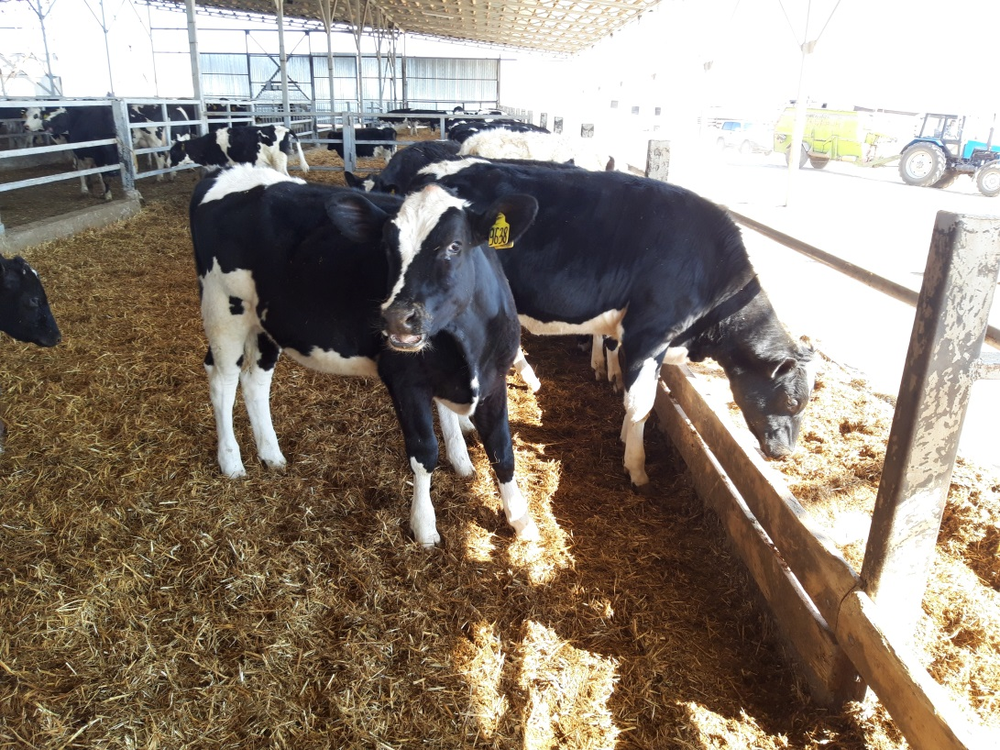
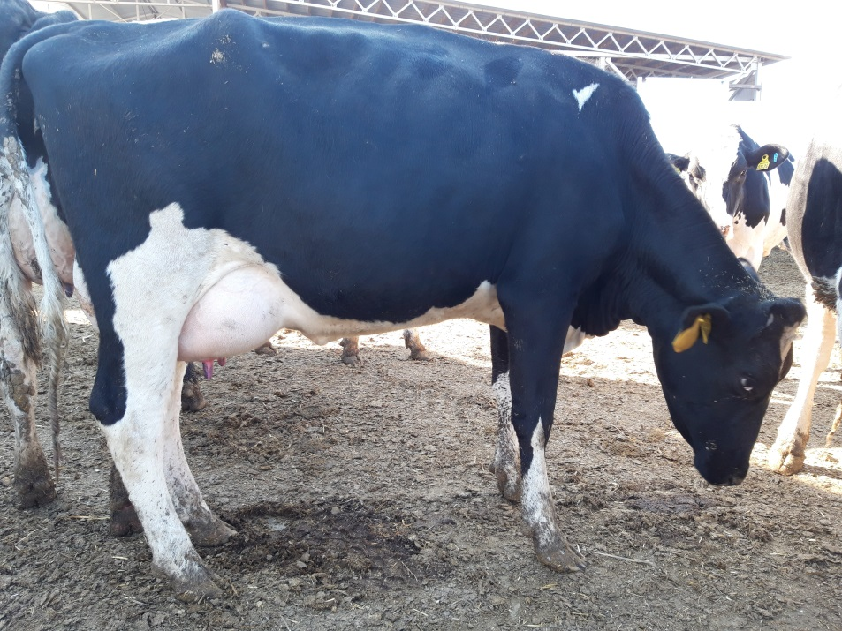
Формы и методы селекции в животноводстве
ПЛЕМЕННОЕ ДЕЛО В СКОТОВОДСТВЕ
ООО «Хлебороб» Петровский район
голштинская порода крупного рогатого скота

Slide 2
План лекции:
Формы и методы отбора и подбора;
Методы разведения в животноводстве;
Оценка и отбор КРС по происхождению;
Оценка и отбор КРС по качеству потомства.

Slide 3
Селекция включает два элемента единого процесса: отбор и подбор.
Путем отбора и подбора селекционер изменяет генетическую структуру стада, породы. Ч. Дарвин писал, что предупреждение свободного скрещивания и систематическое спаривание отдельных животных составляет краеугольный камень заводского искусства. В результате отбора и подбора не возникают новые гены, а увеличивается частота желательных аллелей и уменьшается частота нежелательных.

Slide 4
1. Отбор - это сохранение животных, более приспособленных к определенным жизненным условиям и технологии производства, или выбор человеком наиболее удовлетворяющих его требованиям особей и устранение самой природой или человеком менее приспособленных, худших экземпляров.
Цель отбора состоит в изменении соотношения генотипов в популяции (в изменении его генетического строения) в желательном для человека направлении.
Отбор осуществляется:
а) по фенотипу (экстерьер, конституция, рост и развитие, продуктивность, плодовитость);
б) по генотипу (происхождение и качество потомства).

Slide 5
Отбор
Естественный
Стабилизирующий отбор
Движущий отбор (направленный отбор)
Дизруптивный отбор
Половой отбор
Косвенный отбор
Негативный отбор
Технологический отбор
Искусственный
1. Бессознательный отбор
2. Методический отбор:

Slide 6
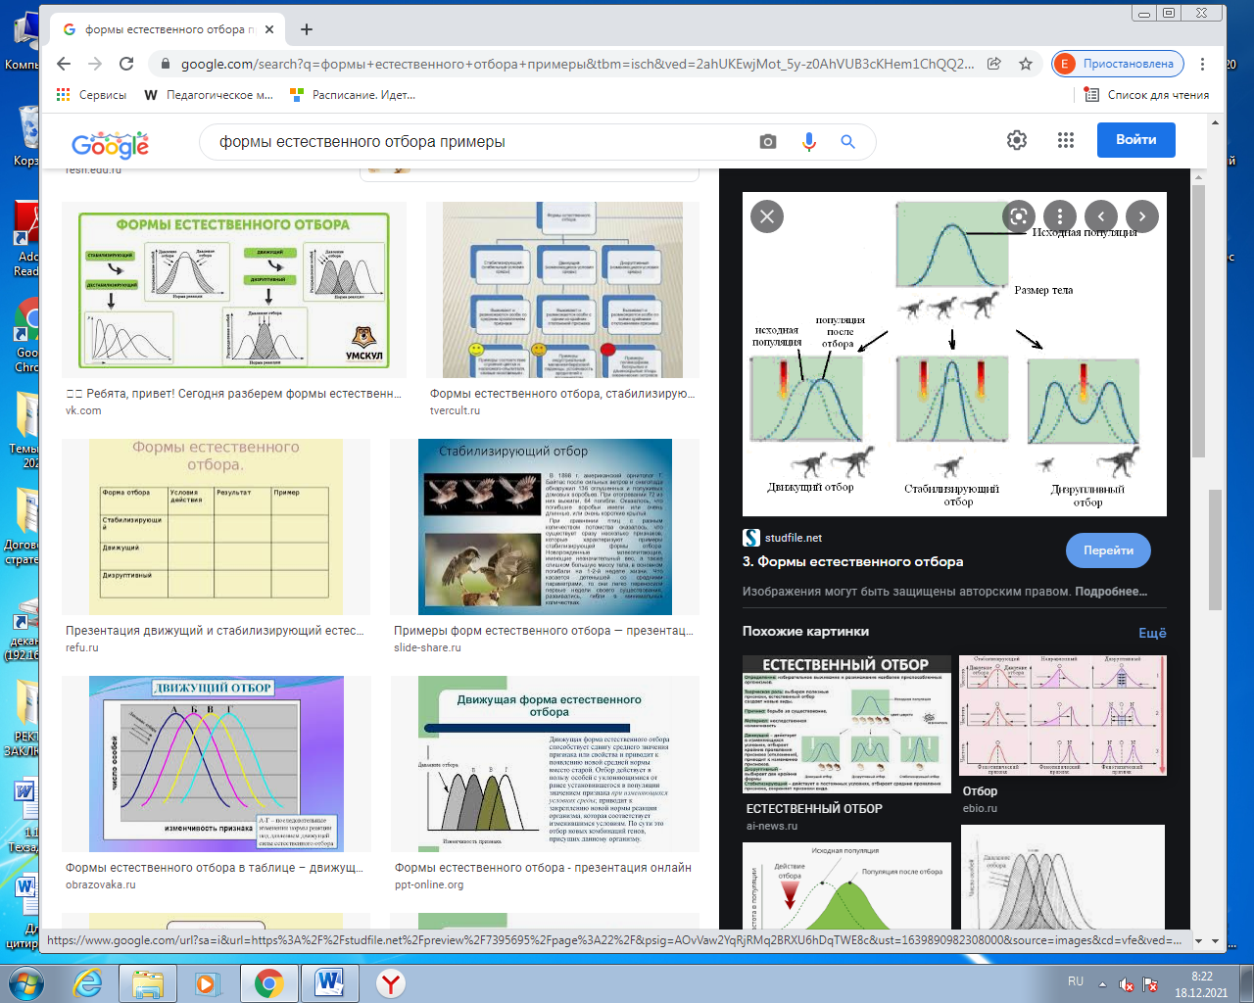
Естественный отбор
Исходная
популяция
Размер тела
Движущий отбор
Стабилизирующий отбор
Дизруптивный отбор

Slide 7
Методы искусственного отбора
Различают массовый, семейный, внутрисемейный и комбинированный отбор (отбор по индексам).
Искусственный отбор по нескольким селекционным и технологическим признакам ведут тремя методами. Это тандемный отбор, отбор по независимым уровням и отбор по зависимым уровням при помощи селекционного индекса.

Slide 8
Искусственный отбор включает в себя:
определение того направления, в котором его начинают вести;
2) оценку признаков;
3) оценку самих животных по их фенотипу (продуктивность, экстерьер, интерьер и конституция);
4) оценку животных по их генотипу, определяемому по происхождению (по фенотипу их предков и боковых родственников) и по качеству потомства (по фенотипам их потомков);
5) группировку животных по их происхождению, возрасту, классам, типу, качеству, хозяйственной и племенной ценности, назначению;
6) решение судьбы животных и птиц.

Slide 9
Различают односторонний и комплексный отбор
- при одностороннем отборе селекцию ведут по одному продуктивному признаку;
при комплексном - по ряду признаков.
Признаки отбора:
Простые – это масть, группа крови и т.д.;
Сложные – несколько более простых признаков, которые отличаются полимерной или адаптивной наследственностью.

Slide 10
Эффективность искусственного отбора зависит:
- условий среды;
- интенсивности отбора;
- интервала между поколениями;
- числа селекционируемых признаков;
- частот генов в популяции, их сцепления и числа генов, детерминирующих образование признака, и т. д.
При всех формах искусственного отбора всегда действует и естественный отбор.

Slide 11
Основными признаками отбора принято считать:
продуктивность (производительность),
конституция,
экстерьер,
интерьер,
характер индивидуального развития (скороспелость, долголетие и т.д.),
способность адаптироваться в новых условиях среды,
племенная ценность (передача достоинств потомству).

Slide 12
С точки зрения генетики, эффективность отбора зависит от типа действия генов
Отбор на доминантный ген (например, черная масть скота АА и Аа)
2. Отбор против доминантного гена (выбраковываются АА и Аа, остаются только с желательным генотипом аа)
3. Отбор по рецессивному гену (отбор действует только
на гомогенов (аа) и не действует на гетерогенов Аа)
4. Отбор против рецессивных генов
5. Отбор в пользу гетерогенных особей - проводят в том
случае, если гетерогенные особи по развитию признака
превосходят гомогенные формы (сверхдоминирование,
или гетерозис).

Slide 13
6. Отбор против гетерогенных особей - когда у гетерогенов
развитие признаков хуже, чем у гомогенов. Примером могут
служить транслокации, носители которых имеют более низкую
плодовитость.
7. Отбор по генам с эффектом сверхдоминирования - тип взаимодействия аллельных генов, при котором гетерогены фенотипически превосходят гомогены, называется сверхдоминированием.
8 Частотно-зависимый отбор - в пользу редких генотипов –
один из механизмов поддержания генетического полиморфизма в популяциях, поскольку приспособленность генотипа повышается. При этом приспособленность тем выше, чем реже встречается генотип.

Slide 14
2. Интенсивность отбора определяется процентом ежегодной выбраковки маточного поголовья и ввода в стадо лучших животных.
Признаки выбраковки:
Низкая продуктивность и племенные качества;
Старость, болезнь, отсутствие или снижение продуктивных качеств.
На молочных комплексах ежегодно выбраковывают 25-30% коров.

Slide 15
ПОДБОР В ЖИВОТНОВОДСТВЕ
Подбор – преднамеренное составление родительских пар, для получения потомства с желательными качествами.
Синтез, в результате которого селекционер соединяет в потомстве основные признаки животных, отобранных для воспроизводства.
Подбор основан на принципах сохранения и усиления тех особенностей по которым ведут отбор. Является продолжением отбора и усиливает его действие. Подбор можно осуществить только в тех хозяйствах в которых высокий уровень животноводства.

Slide 16
Применение подбора имеет следующие цели:
1. Наследственное закрепление желательных свойств, имеющихся у родителей.
2. Исправление в потомстве нежелательных качеств одного животного желательными качествами другого.
3. Объединение у потомства «+» качеств, каждое из которых имеется только у одного родителя.
4. Внесение в популяцию новых желательных свойств путем использования отдельных животных (самцов), имеющих это свойство.
5. Повышение жизнеспособности потомства.

Slide 17
Подбор
- гомогенный
- гетерогенный
- индивидуальный
- групповой
- индивидуально-групповой
В птицеводстве - семейно-групповой
Гомогенный (одинаковый, однородный) его сущность заключается в том, что самцы и самки относительно сходны между собой по степени выраженности признака. «Лучшее с лучшим дает лучшее».
Гетерогенный (разнородный) – спаривание между собой самцов и самок различающихся по степени выраженности признака.

Slide 18
Индивидуальный. Осуществляется в племенных хозяйствах. К отдельным самкам подбирают отдельных самцов. Лучшая сочетаемость определяется знанием родословной.
Групповой. Выделяют группу самок относительно сходных между собой. К этой группе самок можно подобрать нескольких самцов.
Индивидуально-групповой характеризуется тем, что маточное поголовье разбивают на несколько групп, каждая из которых состоит из животных, сходных по конституции, продуктивности, происхождению и т.д. Для маток каждой группы подбирают самца более высокого класса.
При семейно-групповом подборе в группу специально отобранных высокопродуктивных кур-несушек пускают несколько петухов-братьев, полученных от оцененного по потомству петуха-отца.

Slide 19
Методы разведения сельскохозяйственных животных

Slide 20
Скороспелость и сроки использования животных
(по Е.Ф. Лискуну и др.)
Животное | Продолжи-тельность эмбриональ-ного периода, дней | Возраст наступле-ния полового созрева-ния, мес. | Возраст первого покрытия, мес. | Возраст достиже-ния половой зрелости, лет | Средняя продолжительность, лет
 |  |  |  |  | жизни | Хозяйствен-ного исполь-зования
Корова | 285 | 8-10 | 16-18 | 5-7 | 20-25 | 10-12
Овца | 152 | 6-8 | 12-18 | 3-4 | 10-12 | 6-7
Свинья | 114 | 5-6 | 8-10 | 3-4 | 10-15 | 4-5
Лошадь | 340 | 18-24 | 36 | 6-7 | 25-30 | 15-18
Курица | 21 | 5 | - | - | 7-8 | 1-3
Гусь | 29 | 9-10 | - | - | 18-20 | 4-5
Утка | 27 | 6-7 | - | - | 8-10 | 2-3

Slide 21
Промышленное скрещивание. Для получения пользовательных животных − помесей I поколения с ярко выраженным гетерозисом по продуктивным качествам. Оно основано на максимальном использовании явления гетерозиса. Промышленное скрещивание может быть простым и сложным. В простом скрещивании участвуют две породы, а в сложном − три и более.

Slide 22
Схема промышленного скрещивания
Х
I
II
I – матки породы А; II – производители породы В

Slide 23
Переменное (ротационное) скрещивание. При переменном скрещивании, в отличие от промышленного, лучших маток I поколения используют для получения от них потомства. При этом маток осеменяют чистопородными производителями попеременно то одной, то другой породы.

Slide 24
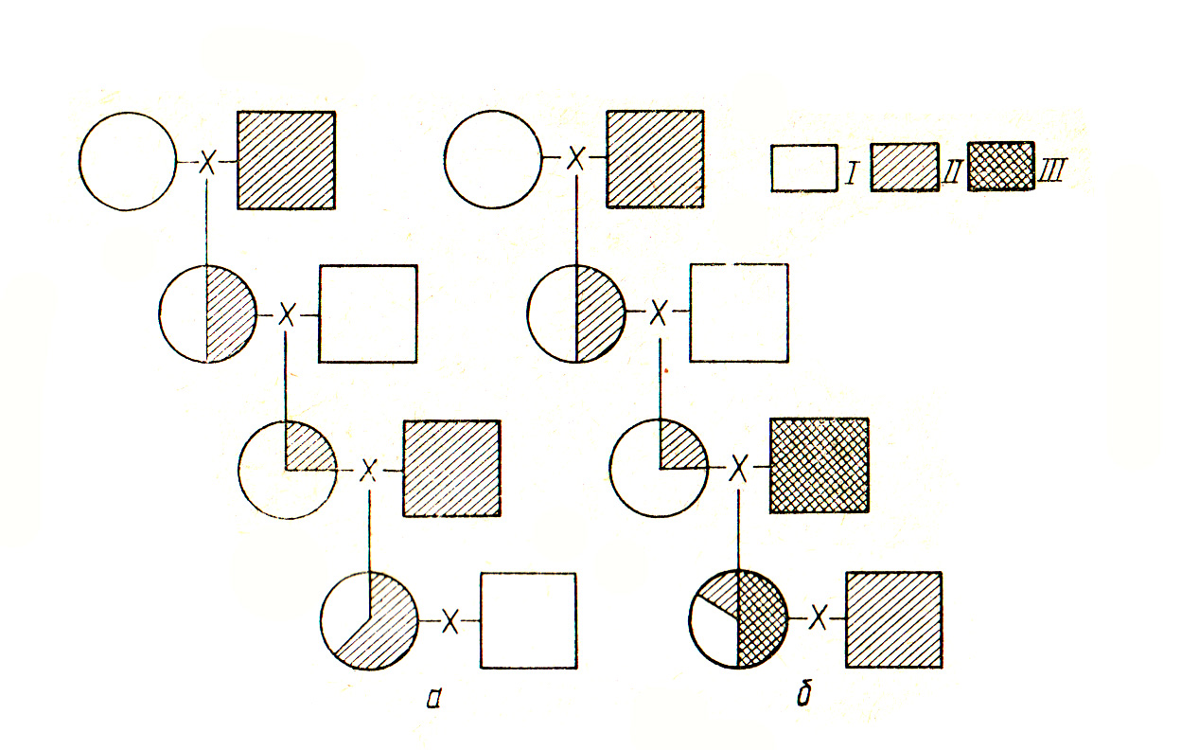
Схема переменного скрещивания
а – двухпородного (вариант 1); б – трехпородного (вариант 2). I – порода А; II – порода В; III – порода С.

Slide 25
Поглотительное (преобразовательное) скрещивание. Данный метод скрещивания применяется, если необходимы коренная переделка малопродуктивной местной породы и преобразование ее в заводскую. При поглотительном скрещивании используют две породы: местную − улучшаемую и заводскую − улучшающую (сохраняющую свое название).

Slide 26
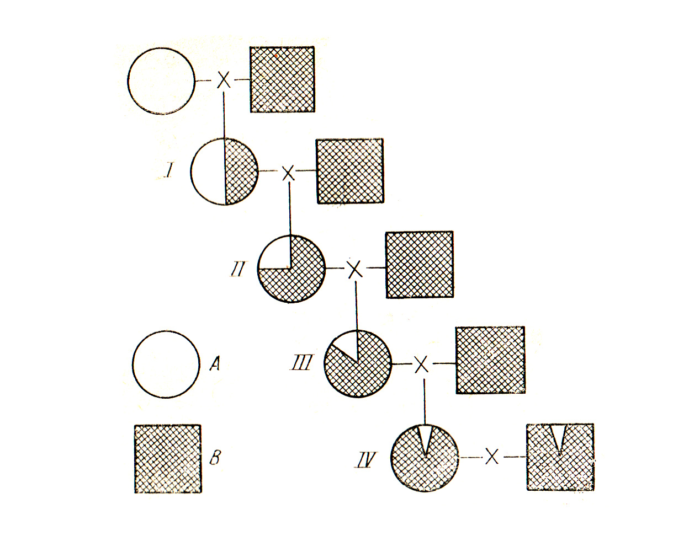
Схема поглотительного скрещивания в скотоводстве
А – улучшаемая порода; В – улучшающая порода; I – матки I поколения; II – матки II поколения; III – матки III поколения; IV – матки и производители IV поколения, разведение «в себе».

Slide 27
Вводное скрещивание (прилитие крови) – используется с целью улучшения или исправления некоторых качеств ценной породы без коренного
изменения её основных свойств.
Сущность метода состоит в умелом выборе улучшающей породы и однократном использовании её производителей в
спаривании с матками улучшаемой
породы.

Slide 28
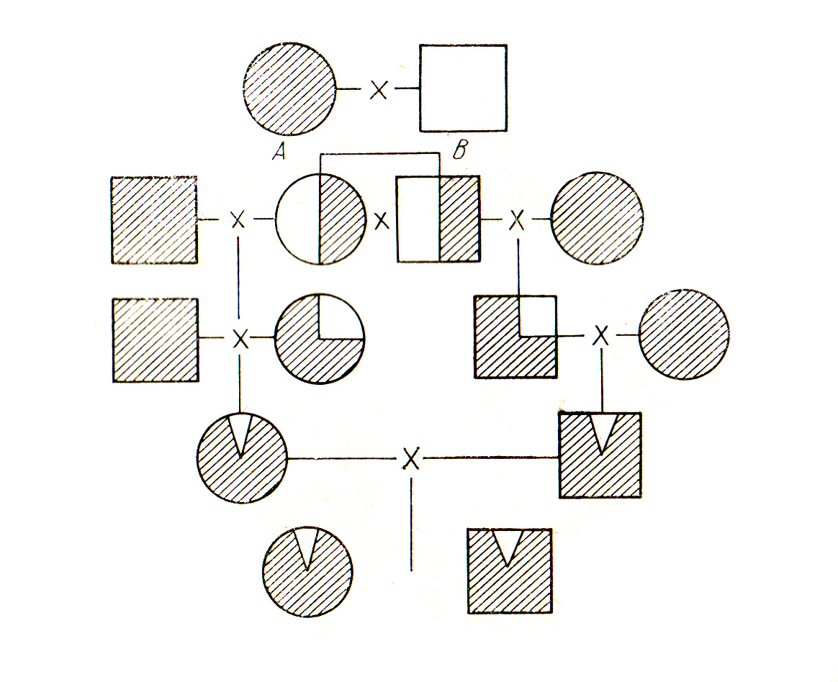
Схема вводного скрещивания
А – улучшаемая порода; В – улучшающая порода.

Slide 29
Заводское (воспроизводительное) скрещивание. Этот метод применяют для выведения новой породы из двух или нескольких пород. В зависимости от числа участвующих пород при скрещивании различают простое воспроизводительное скрещивание (две породы) и сложное (три и более). Для скрещивания отбирают породы как мало, так и сильно различающиеся между собой. Чем больше сходство между породами, тем быстрее достигается желаемый результат, и наоборот.

Slide 30
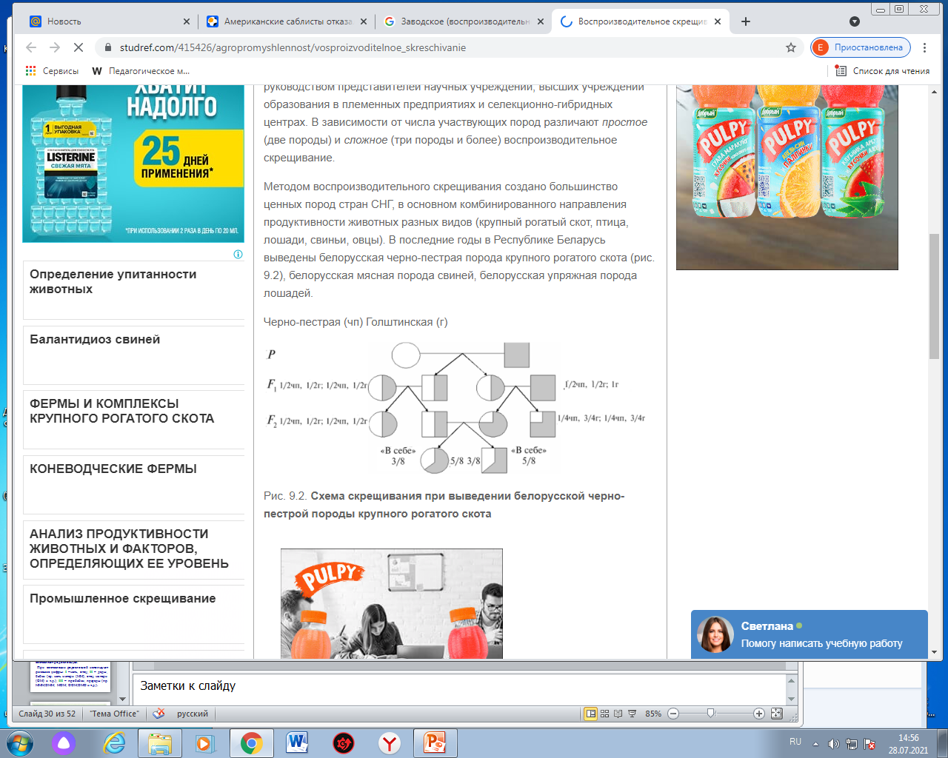
Схема заводского (воспроизводительного) скрещивания
Схема скрещивания при выведении белорусской черно-пестрой породы крупного рогатого скота (один из примеров)

Slide 31
Инбридинг – близкородственное спаривание
Способы определения инбридинга по А. Шапоружу (1909) и Пушу, путем учета рядов предков
1. Очень тесный инбридинг – II-II, II-II (полные брат и сестра), I-II (мать-сын), II-I (дочь-отец);
2. Тесный инбридинг - II-II (полусибсы), I-III (бабушка-внук), III-I (внучка-дед);
3. Близкий инбридинг – III-II (внучка-сын), II-III (дочка-внук), III-III (внучка-внук);
4. Умеренный инбридинг – общий предок встречается в поколениях – III-IV (внучка-правнук), IV-III (правнучка-внук), IV-IV, I-IV, IV-I;
5. Отдаленный инбридинг – V-V, V-IV.

Slide 32
Определение племенной ценности животных
Для крупных, малоплодных и медленно растущих животных Н.А. Кравченко (1973) предлагает схему последовательности их оценок:
1) по родословной (оценка генотипа животного).
2) по характеру его индивидуального развития (оценка по фенотипу). Эта оценка производится на основании живой массы и экстерьерных особенностей в разные возрастные периоды.

Slide 33
3) по боковым родственникам.
4) по продуктивности первородящих маток (предварительная оценка по фенотипу). Это решающая оценка. Если продуктивность низкая или животное не способно к размножению, его выбраковывают. По продуктивности оценку животных делают несколько раз.

Slide 34
5) по продуктивности в более старшем возрасте (уточняющая оценка по фенотипу). Не все лучшие по первым родам молодые матки в дальнейшем оправдывают возлагаемые на них надежды.
6) по качеству потомства (оценка по генотипу). Это окончательная оценка. Для производителя она может изменить и изменяет все ранее проведенные оценки. Если производитель оказался ухудшателем, его выбраковывают.

Slide 35
3. Оценка и отбор по происхождению
В данном случае проводят анализ родословной матери и отца, а также боковых родственников и более дальних предков.
Пробанд – животное, для которого составляют родословную.
При составлении родословной используют римские цифры: I –мать, отец; II – деды, бабки (пр. мать матери (ММ), отец матери (ОМ) и т.д.); III – пробабки, прадеды (пр. МММ,ОММ, МОМ, ООМ,ОМО и т.д.).

Slide 36


Slide 37
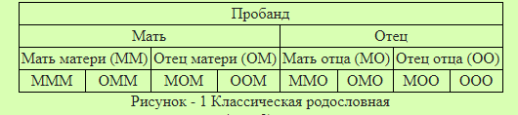
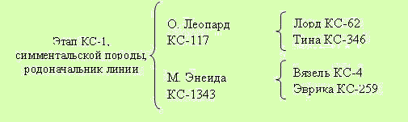
Формы родословных:
Табличная. (А. Шапоруж)

Slide 38

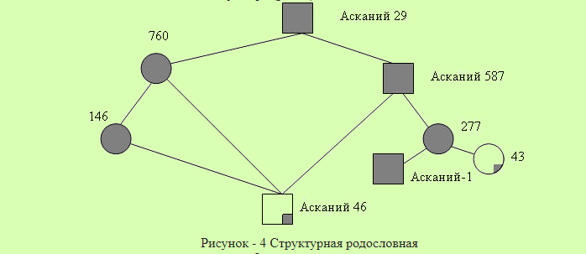
2. Цепные
3. Структурные

Slide 39
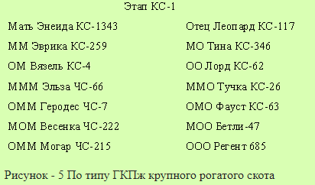
5. Родословная, принятая для ГКПж (Государственной книге племенных животных) крупного рогатого скота

Slide 40
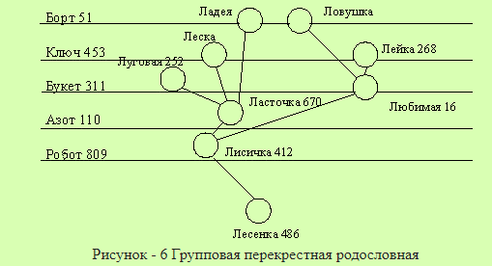
6. Групповая перекрестная родословная (генеалогические схемы). (Н.А. Кравченко (1940г)

Slide 41
При отборе животных по происхождению целесообразно, кроме оценки по родословной, использовать данные о боковых родственниках животного: сестрах, братьях, полубратьях, полусестрах, и это получило название оценки животных по сибсам и полусибсам. И основывается эта оценка на генотипическом сходстве между животными, происходящими от одних и тех же родителей. Метод сибсов и полусибсов позволяет выявить племенную ценность животного в более раннем возрасте, чем при его оценке по потомству.

Slide 42

В молочном скотоводстве определение племенной ценности быка, показателями которой служит ожидаемый удой дочерей, ведется по формуле:
где Д - ожидаемый удой дочерей;
С - средний удой по стаду за те же годы и по той же лактации, по которой получены показатели животных, взятых для оценки производителя;
М - удой матери оцениваемого;
МО - удой матери отца;
ММ - удой матери матери;
ПС - средний удой полусестер быка как со стороны отца, так и со стороны матери;
МД - средний удой коров, с которым намечено спаривать оцениваемого быка.

Slide 43
4. Оценка и отбор КРС по качеству потомства
Проверку и оценку быков-производителей по продуктивным качествам их дочерей проводят в спецхозах и на фермах, в которых достигнут уровень продуктивности коров не ниже 3000 кг молока за календарный год.
Число и качество испытываемых производителей определяется количеством дочерей, необходимых для их достоверной оценки по потомству.

Slide 44
В каждом из хозяйств одновременно проверяют не менее трех быков. При этом учитывают следующие хозяйственно полезные признаки быков, их дочерей, а также коров, осемененных спермой проверяемых быков: живую массу, развитие и телосложение, пригодность коров к машинному доению, скорость молокоотдачи, воспроизводительную способность быков (темперамент, качество спермы).
Для ускорения оценки производителя его ставят на испытание в более молодом возрасте. В молочном скотоводстве коров, отелившихся первый раз, предварительно оценивают за 90 или 100 дней лактации, затем за 200 дней и, наконец, - за 305 дней.

Slide 45
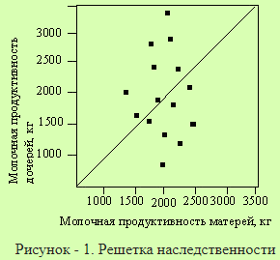
Методы оценки производителей по качеству потомства в молочном и молочно-мясном скотоводстве
Оценку потомства быка-производителя проводят несколькими методами:
Сравнение продуктивности дочерей производителя с продуктивностью матерей.
Определение улучшателей и ухудшателей решается графически. Для этого на сетке снизу по вертикали откладывают показатели дочерей быка, а по горизонтали - те же показатели их матерей. Затем сетку пересекают диагональю. Каждый показатель дочерей быка изображается точкой на пересечении линий, соответствующих ее показателям матери. Если большинство точек располагаются выше диагонали, производитель будет улучшателем, если наоборот – ухудшателем.

Slide 46
2. Сравнение продуктивности дочерей производителя с продуктивностью их сверстниц.
3. Сравнение продуктивности дочерей производителя со средними показателями стада.
4. Сравнение продуктивности дочерей производителя со стандартом породы.
5. Племенную ценность проверяемых быков определяют на основании разницы между продуктивностью дочерей и сверстниц. При этом быкам присваивается племенная категория одновременно по двум признакам - удою (А1А2А3) и жирности молока (В1В2В3). Племенные категории не присваивают быкам, дочери которых имеют в среднем показатель интенсивности молокоотдачи ниже восьми баллов, индекс вымени ниже 40 %.

Slide 47
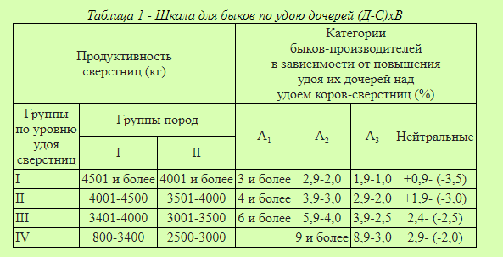
Присвоение племенных категорий быкам-производителям осуществляют на основании шкал (табл. 1 и 2)…

Slide 48
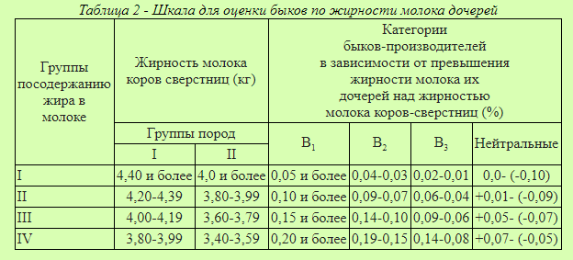

Slide 49
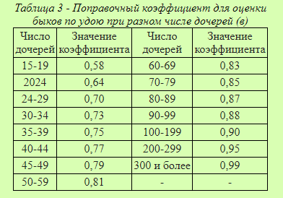
поправочного коэффициента на число дочерей (табл. 3)…

Slide 50
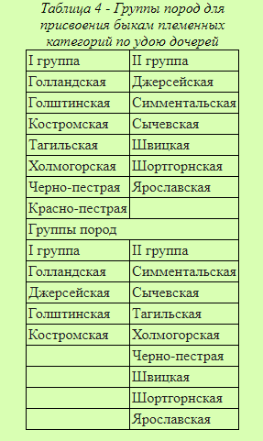
и группы породы, к которой относятся проверяемые быки (табл. 4).

Slide 51
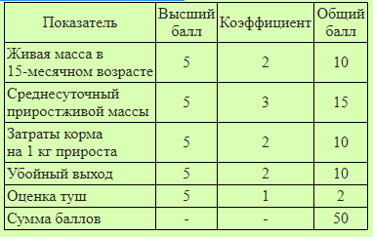
Особенности оценки производителей по качеству потомства в мясном скотоводстве
В мясном скотоводстве оценка быков проводится в два этапа: по собственной продуктивности быка и по качеству его потомства. Одновременно с быками оценивают и их сыновей.

Slide 52
Самостоятельная работа:
Линейная система оценки экстерьера. Система А;
Оценка коров по комплексу признаков экстерьера (система Б) и классификация типа телосложения.

